Slide 1
PAWEŁ
EDMUND STRZELECKI

Slide 2
PAWEŁ EDMUND STRZELECKI
PATRONEM NASZEJ SZKOŁY
PATRON - opiekun, protektor, osoba lub instytucja roztaczająca opiekę , osoba (zwykle nieżyjąca) darzona wielkim szacunkiem, której imię jest nadawane jakiejś instytucji (szkole, jednostce wojskowej) lub jakiemuś miejscu.

Slide 3
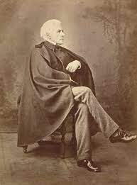
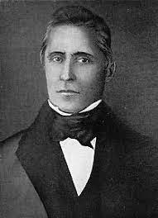
PORTRET
PAWŁA EDMUNDA STRZELECKIEGO

Slide 4
Herb
rodu
Pawła
Edmunda Strzeleckiego
OKSZA

Slide 5
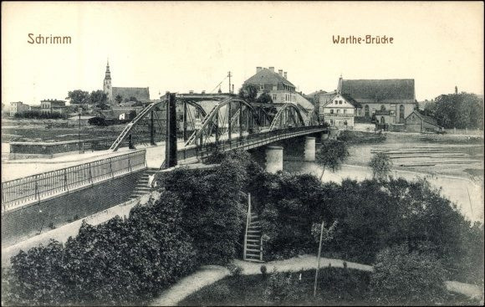
PAWEŁ EDMUND STRZELECKI
Urodzony we wsi GŁUSZYNA koło Poznania

Slide 6
BIOGRAFIA
PAWEŁ EDMUND STRZELECKI
Odkrywca, podróżnik, geolog, badacz, geograf
Pochodzenia szlacheckiego
Urodzony 20 lipca 1797
Zmarł 6 października 1873 w Londynie
Żył 76 lat
Miał 2 obywatelstwa : polskie oraz brytyjskie

Slide 7
Paweł Edmund Strzelecki
Rodzice
OJCIEC
MATKA
FRANCISZEK STRZELECKI
ANNA STRZELECKA RACZYŃSKA

Slide 8
RODZEŃSTWO
BRAT
PIOTR
SIOSTRA
IZABELA

Slide 9
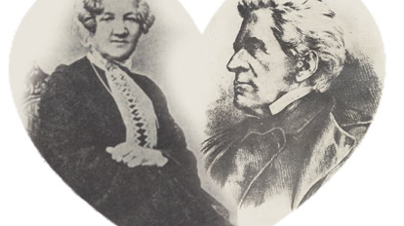
WIELKA MIŁOŚĆ
PAWŁA EDMUNDA STRZELECKIEGO
ALEKSANDRA KATARZYNA TURYNO - ADYNA

Slide 10
Pod koniec 1829 roku
Paweł Edmund Strzelecki opuścił ostatecznie polskie ziemie w wieku 32 lat. Prawdopodobnie z powodu nieszczęśliwej miłości
do ADYNY

Slide 11
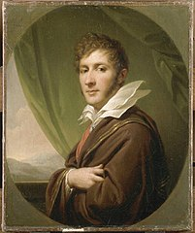
Po wyjeździe z Polski, Strzelecki poznał Franciszka Sapiehę. Aby zebrać fundusze na podróże, Strzelecki zarządzał ogromnym majątkiem
księcia Franciszka Sapiehy,
który został jego przyjacielem.
Franciszek
Sapieha
Po jego śmierci, Strzelecki odziedziczył spadek,
który pozwolił mu na dalsze podróże.

Slide 12
PAWEŁ EDMUND STRZELECKI
28 listopada 1845 roku przyjął obywatelstwo brytyjskie
zmarł w Londynie 6 października 1873r.
Pochowany został na cmentarzu Kensal Green w Londynie
w 1997 roku jego prochy przeniesiono do krypty zasłużonych Wielkopolan w kościele Św. Wojciecha w Poznaniu.

Slide 13
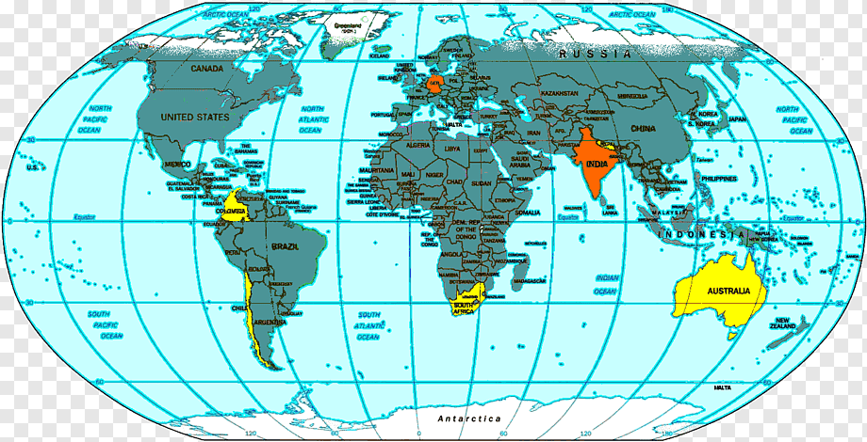
Paweł Edmund Strzelecki
PODRÓŻE

Slide 14
Szkic podróży Pawła Edmunda Strzeleckiego

Slide 15
Po śmierci rodziców
Paweł Edmund Strzelecki
otrzymał spadek w wysokości
800 talarów.
Wyruszył w podróż na zachód Europy. Przemierzył
Austrię, Czechy, Szwajcarię, Włochy.

Slide 16
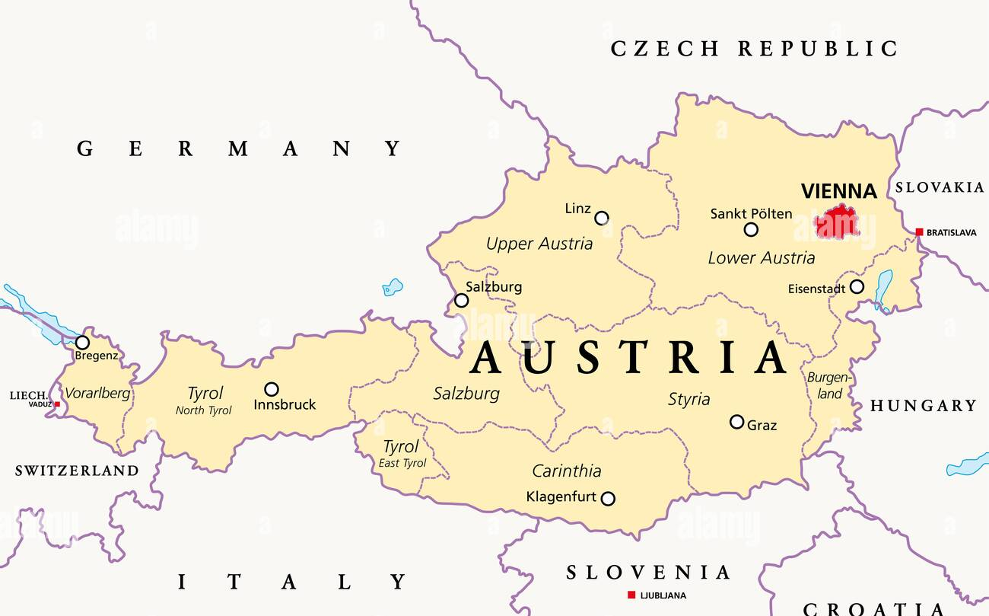
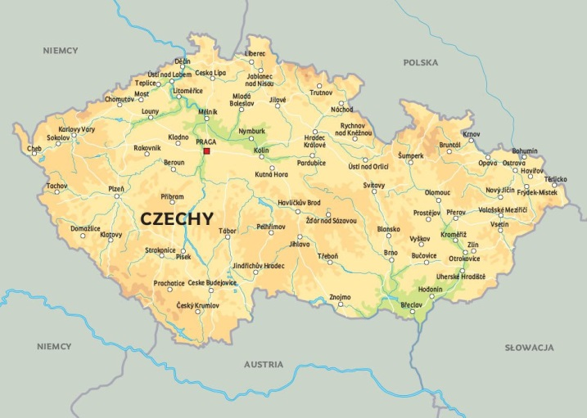
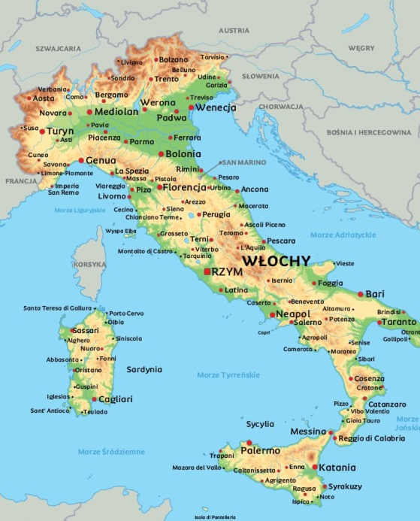
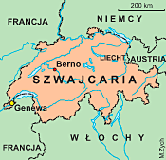
AUSTRIA
CZECHY
SZWAJCARIA
WŁOCHY

Slide 17
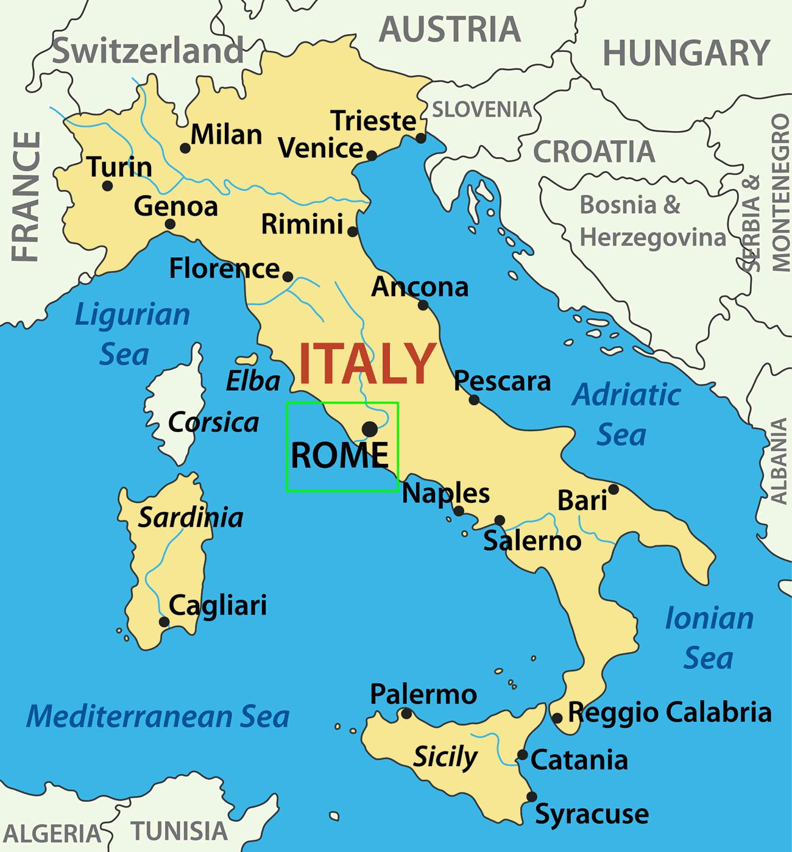
We Włoszech Paweł Edmund Strzelecki poznał księcia Franciszka Sapiehę.
Został jego
przyjacielem.
Po śmierci Franciszka Sapiehy otrzymał jego spadek, który umożliwił mu dalsze podróże.

Slide 18
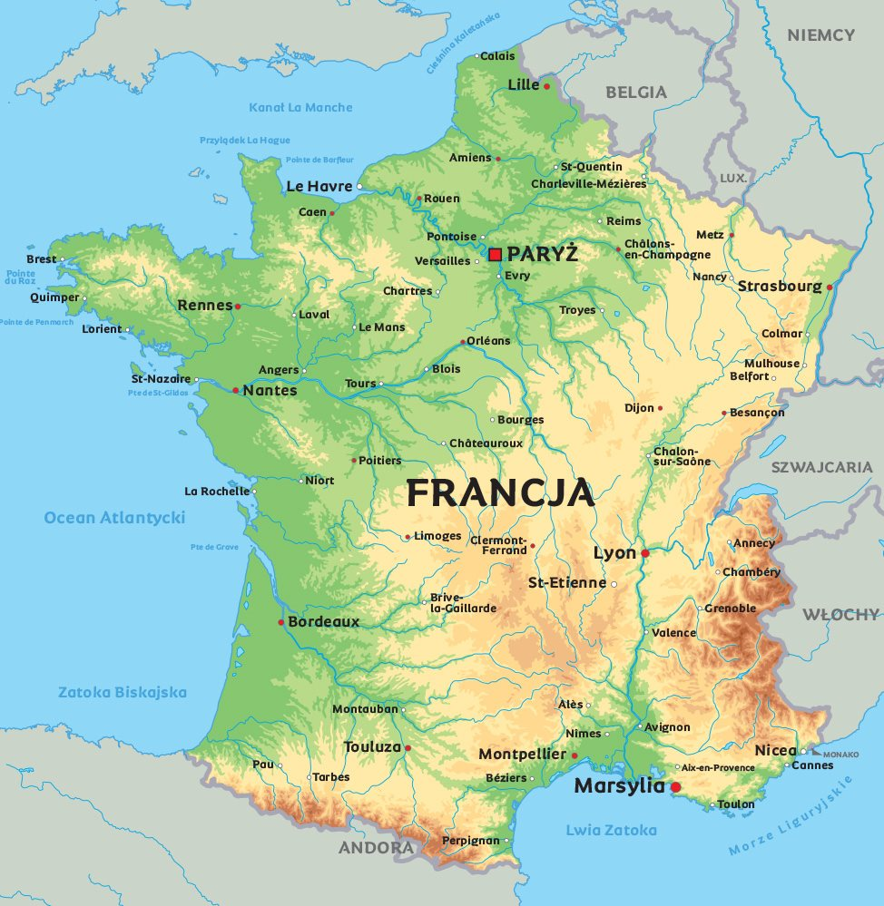
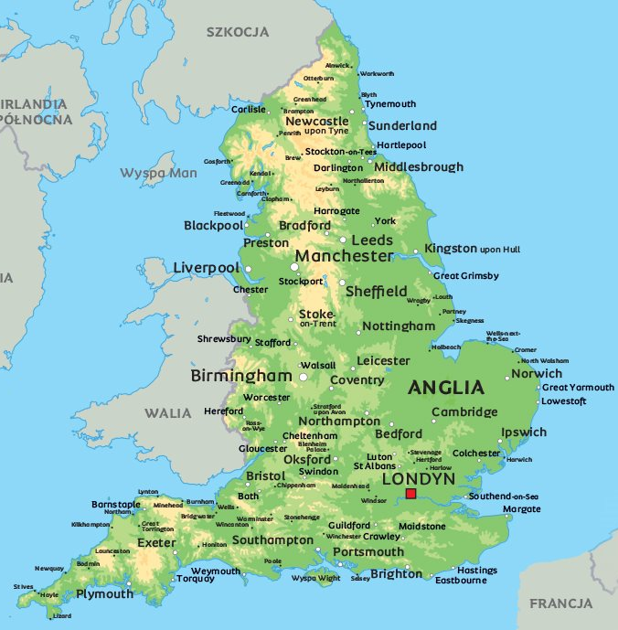
Po otrzymaniu spadku wyruszył w podróż do
Z Francji do
ANGLII – w 1831
Francji – 1830 rok

Slide 19
PAWEŁ EDMUND STRZELECKI
W ANGLII
nawiązał kontakty z angielskimi badaczami,
odkrył w sobie zamiłowanie do geografii i geologii,
ukończył dwuletnie studia z geologii,
został członkiem ekskluzywnego Klubu Alfreda w Londynie,
W czerwcu 1834 r. wypłynął z Liverpoolu do Ameryki statkiem „Virginian”.

Slide 20
PAWEŁ EDMUND STRZELECKI
jako pierwszy Polak w latach 1834 - 1843 odbył podróż do okoła świata w celach badawczych,
miał 37 lata wyruszając w podróż do okoła świata,
wybrał się w podróż na zachód
podróż ta trwała 9 lat
z Anglii wypłynął statkiem „VIRGINIAN” z portu w Liverpool do Nowego Jorku
podczas swojej podróży dookoła świata nie odwiedził tylko jednego kontynentu: ANTARKTYDY

Slide 21
PAWEŁ EDMUND STRZELECKI
W 9 lat dookoła świata
W swoją podróż wypłynął z Anglii statkiem „VIRGINIAN” z portu w Liverpool do Nowego Jorku

Slide 22
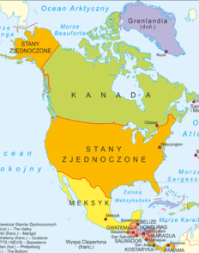
AMERYKA PÓŁNOCNA
dotarł w 1834
odwiedził:
Góry Appalachy,
Florydę,
Meksyk,
Kanadę.
prowadził badania w zakresie: geologii, mineralogii, klimatologii, gleboznawstwa,
największe jego odkrycie to złoża rud miedzi w Kanadzie nad jeziorem Ontario.

Slide 23
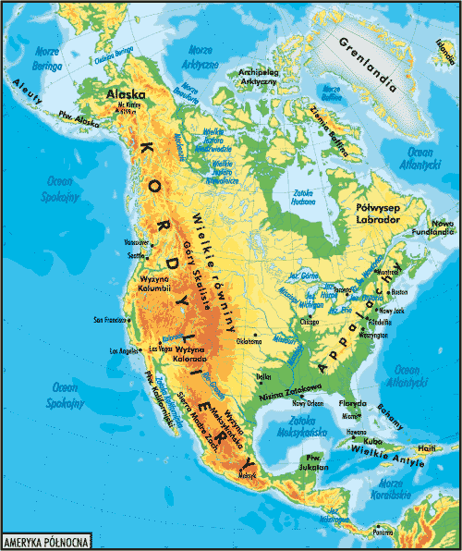
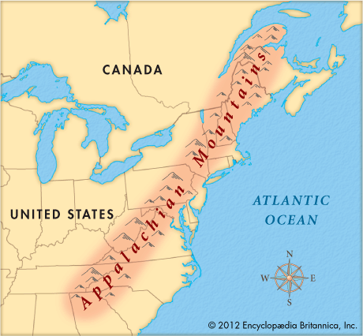
GÓRY APPALACHY

Slide 24
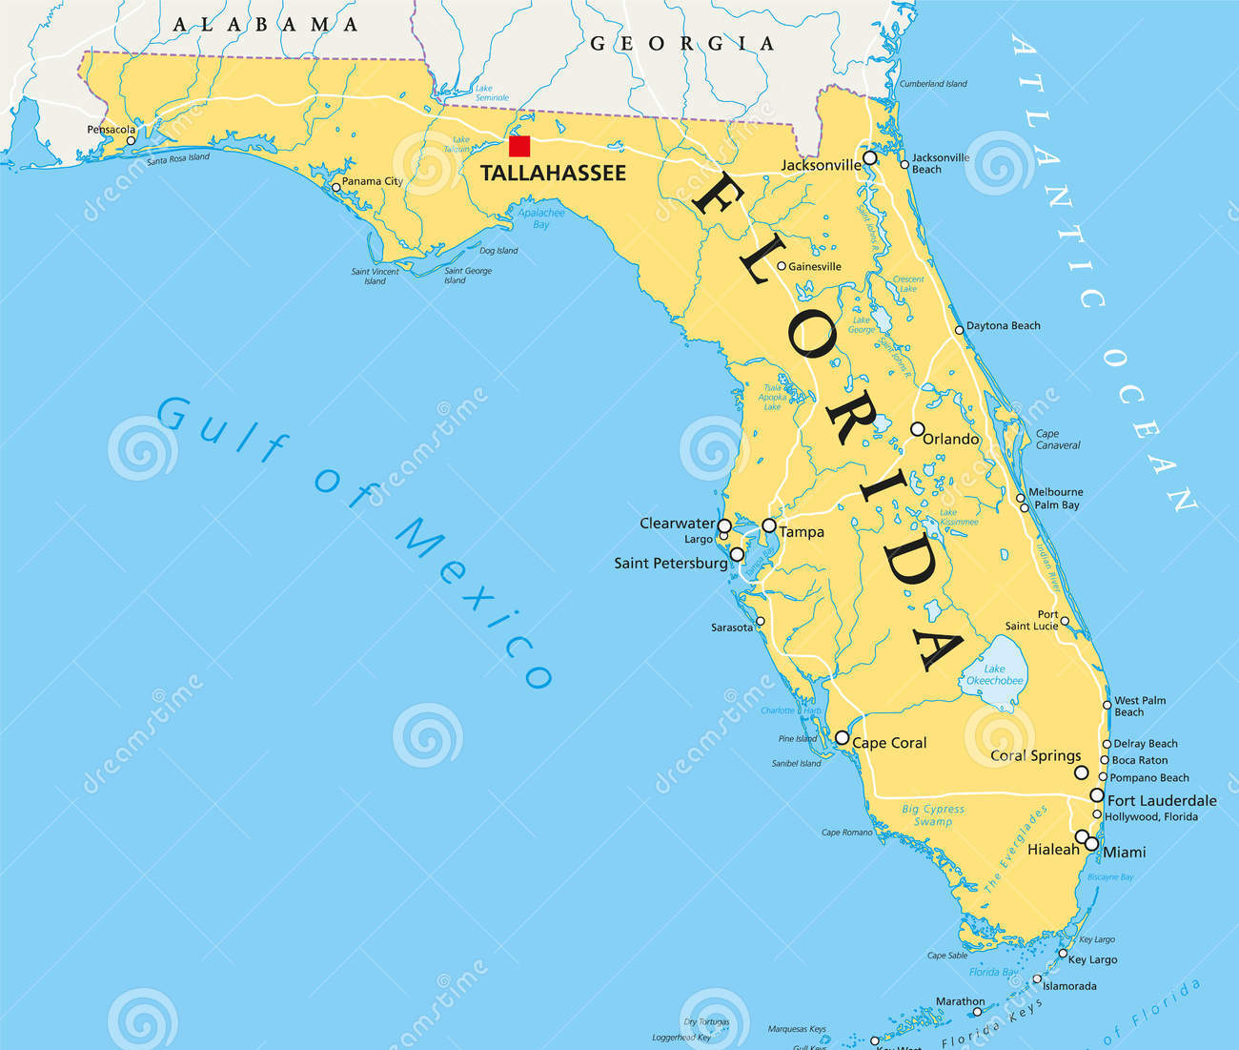
F
L
O
R
Y
D
A

Slide 25
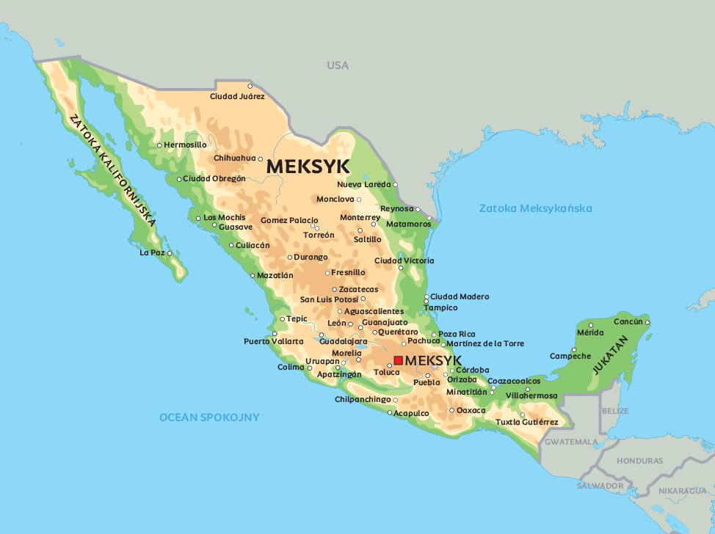
M
E
K
S
Y
K

Slide 26
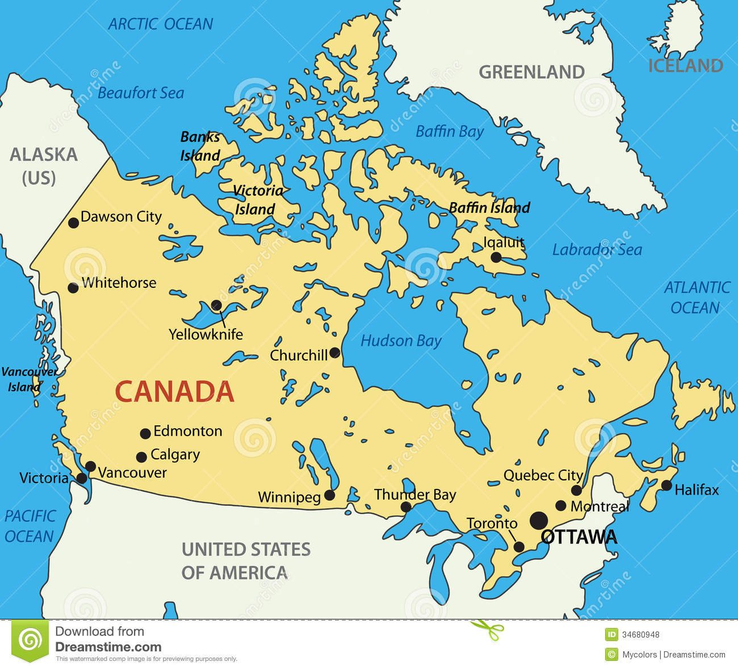
K
A
N
A
D
A
Odkrył złoża rud miedzi w Kanadzie nad jeziorem Ontario.

Slide 27
AMERYKA POŁUDNIOWA
PAWEŁ EDMUND STRZELECKI
badał wulkany,
badał złoża surowców mineralnych,
prowadził badania geologiczne,
Przemierzył:
prowadził obserwacje meteorologiczne,
Kubę, Brazylię, Urugwaj,
Argentynę i Chile.

Slide 28
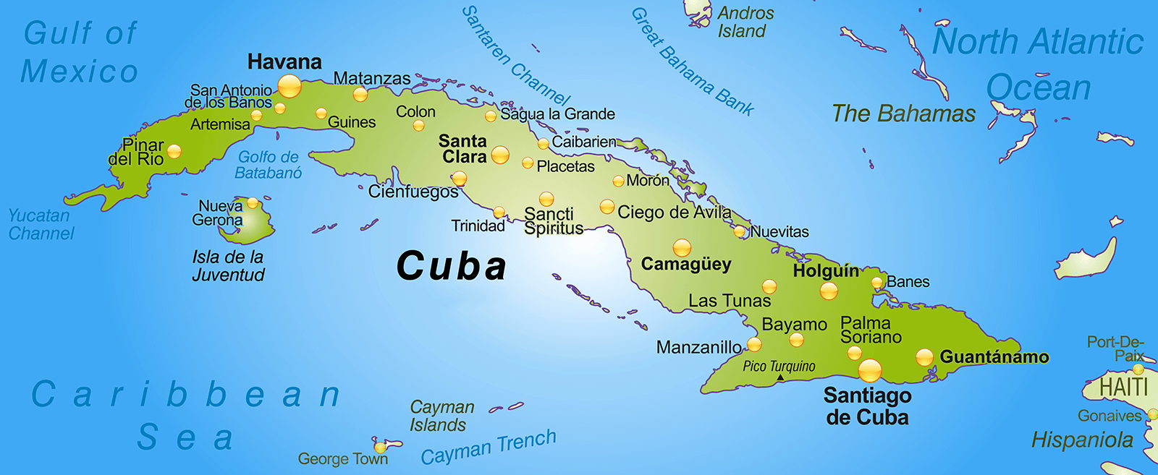
K U B A

Slide 29
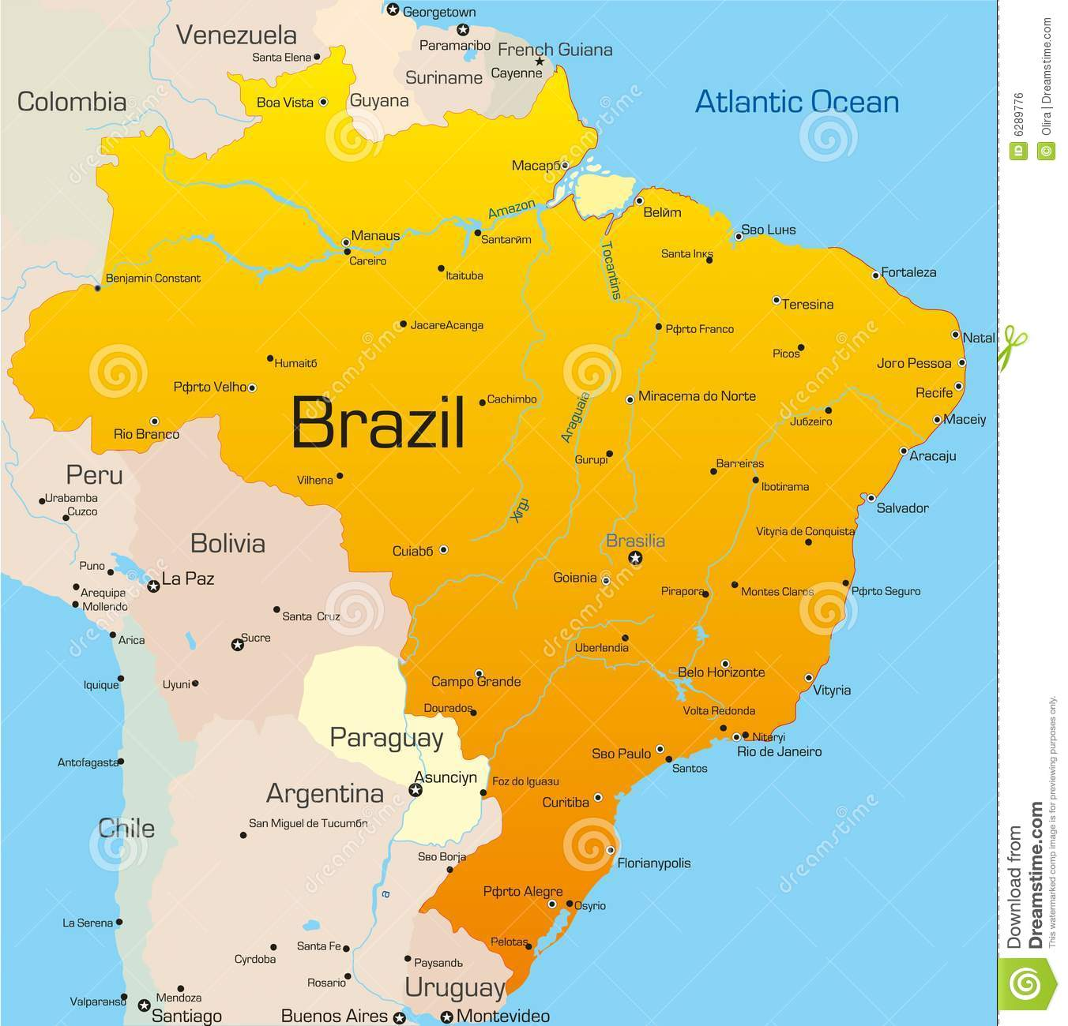
B
R
A
Z
Y
L
I
A

Slide 30
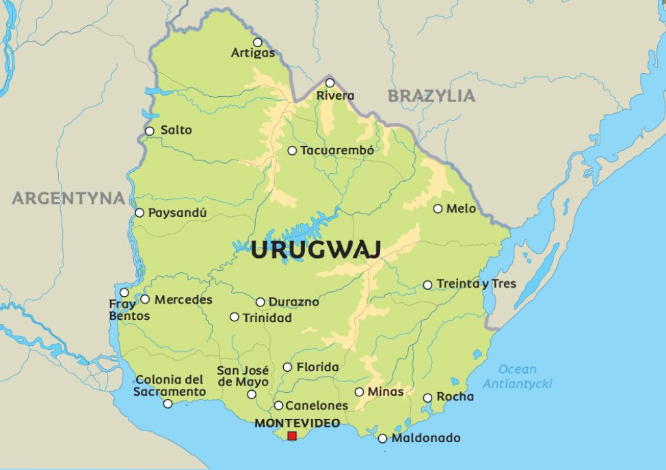
URUGWAJ

Slide 31
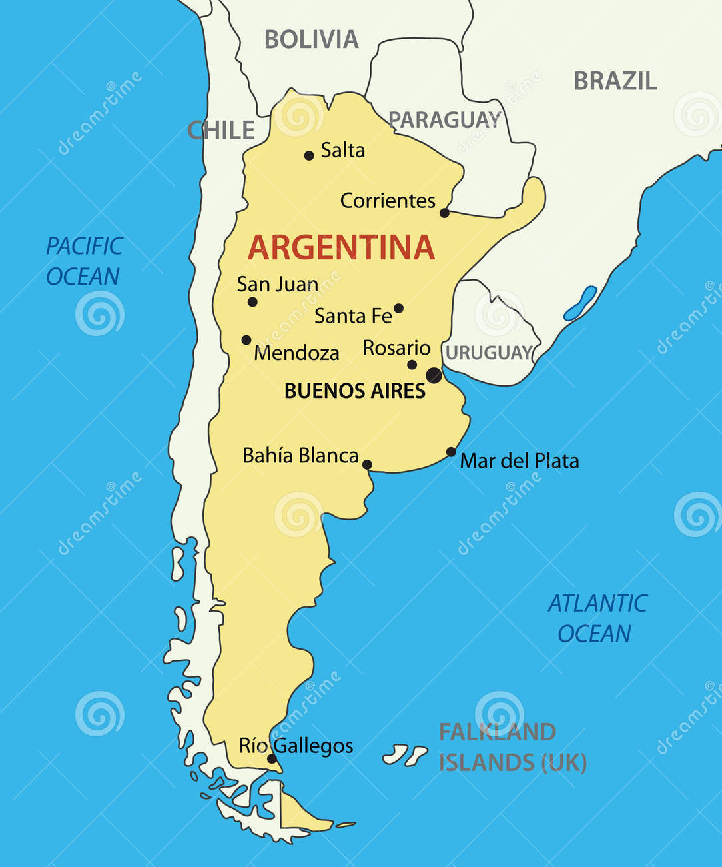
A
R
G
E
N
T
Y
N
A

Slide 32
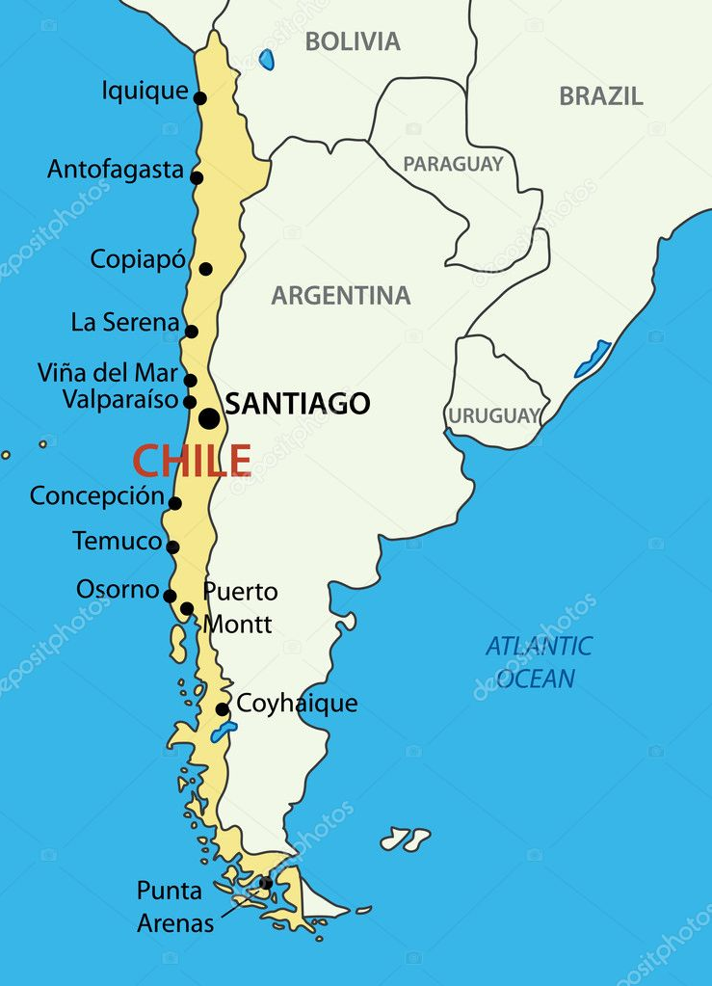
CHILE
W 1838 r. wypłynął statkiem „FLY” z portu „VALPARISO” w Chile w rejs do Australii.

Slide 33
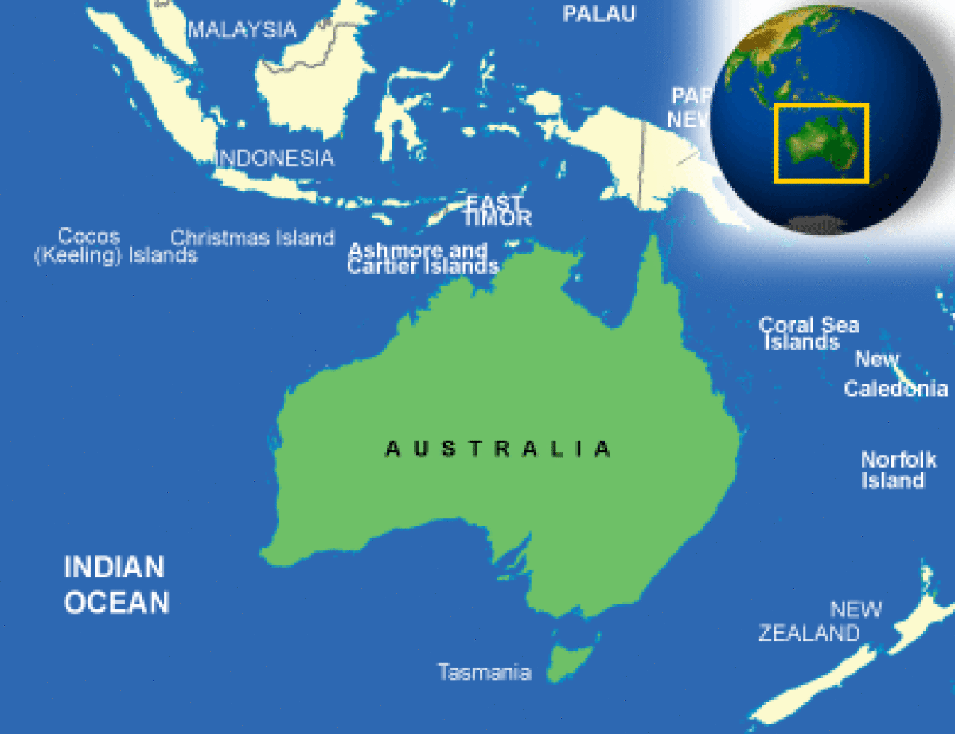

Slide 34
W drodze do Australii
w 1838 r. wypłynął statkiem „FLY” z portu Valparaiso w Chile w rejs do Australii:
1 etap - wyspy Oceanu Spokojnego : Hawaje i wyspy Polinezji - kontynuował tam swoje badania.
2 etap - wyspa Tahiti.
w styczniu 1839 roku przybył do Nowej Zelandii.
prowadził tam badania geologiczne.
w kwietniu 1839 r. na pokładzie barku „Justine” przypłynął do Port Jackson w Sydney.

Slide 35
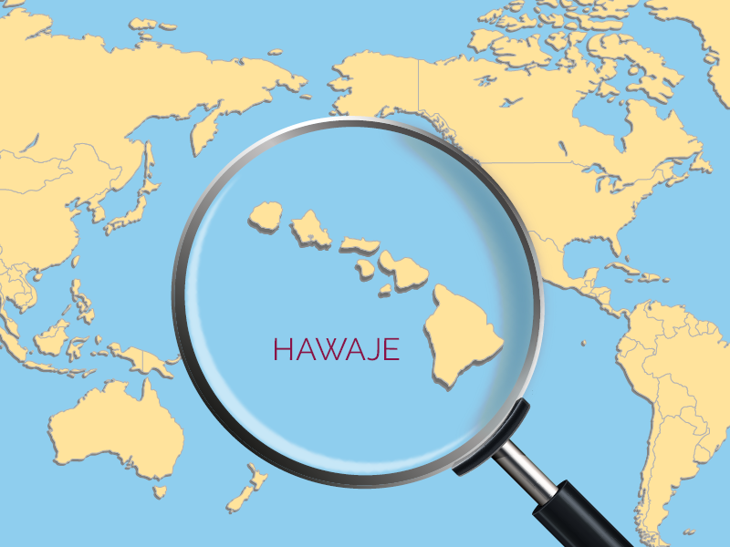
HAWAJE

Slide 36
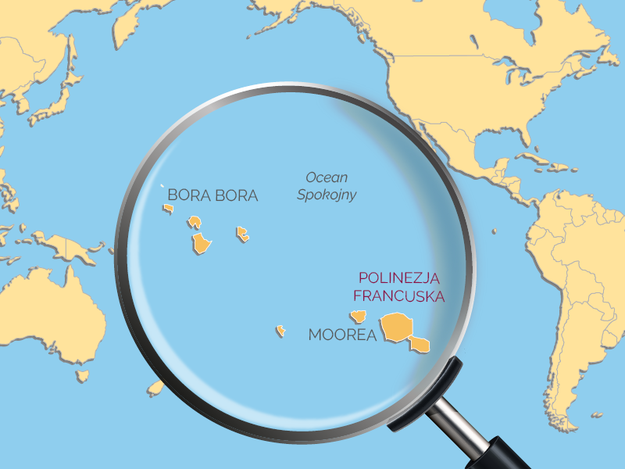
WYSPY POLINEZJI

Slide 37
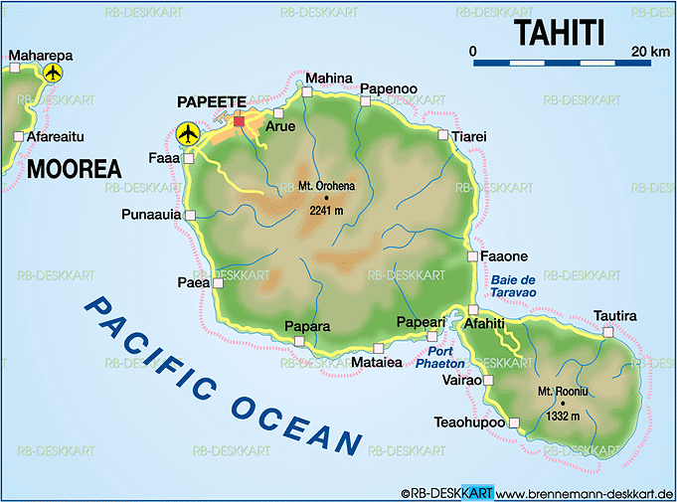
T
A
H
I
T
I
Na Tahiti Strzelecki był przez 11 tygodni honorowym gościem znanej z literatury romantycznej królowej Pomare IV.

Slide 38
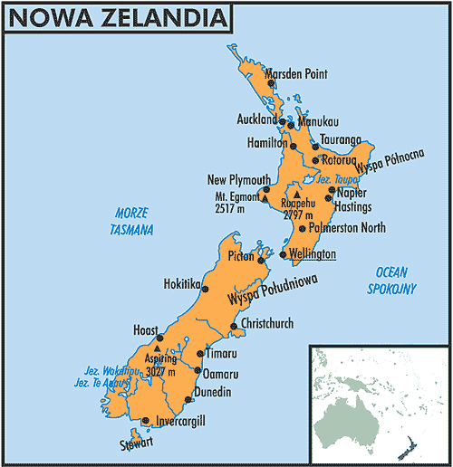
W styczniu 1839 roku przybył do Nowej Zelandii.

Slide 39
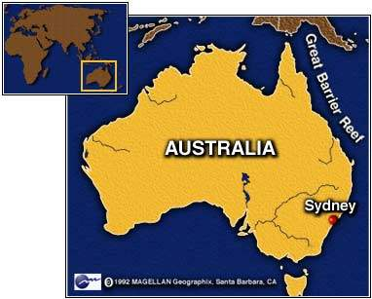
AUSTRALIA
Paweł Edmund Strzelecki
Dotarł do Sydney w kwietniu
1839r.
Spędził tu 4 lata.

